Slide 1
Lehrpläne NEU für den sonderpädagogischen Bereich
Kurzpräsentation 2:
Ausgleichende Maßnahmen für Schülerinnen und Schüler mit einer Beeinträchtigung im Bereich der Sinne, der psychischen Entwicklung oder der Motorik
Lesen Sie auch das ergänzende Transkript zur Powerpoint-Präsentation!
Bundesministerium für Bildung
Sektion I – Allgemeinbildung und Berufsbildung
Referat I/2a – Inklusive Bildung, Sonderpädagogik & Diversität

Slide 2
Was sind ausgleichende Maßnahmen?
Handlungen und Mittel, die Benachteiligungen, die durch die Wechselwirkung zwischen individuellen Beeinträchtigungen und vorhandenen Umweltbedingungen entstehen, ausgleichen oder minimieren, um Chancengleichheit zu ermöglichen.
Ziele: Barrierefreie Unterrichts- und Prüfungsbedingungen, die gleichberechtigte und faire Teilhabe an allen Lern- und Bildungsprozessen sicherstellen
Nicht-Ziele: Verändern von Leistungsanforderungen

Slide 3
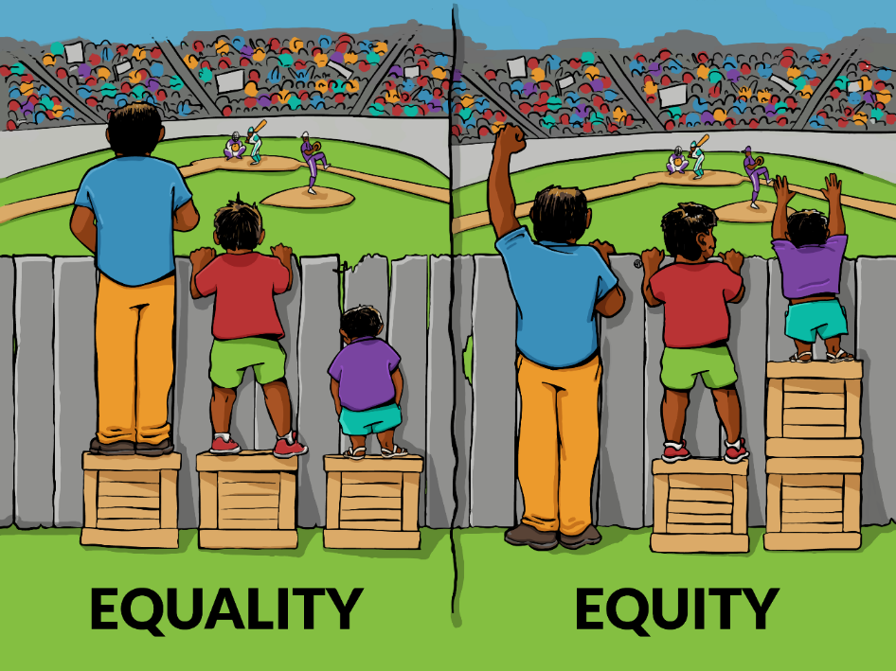
Welche Prinzipien bilden die Grundlage der ausgleichenden Maßnahmen?
Adaptierung der äußeren Gestaltung bzw. Rahmenbedingungen von Unterrichts- und Prüfungssituationen
Gleichberechtigte und faire Teilhabe aller Schülerinnen und Schüler
Individuelle Abstimmung unter Berücksichtigung der Bildungs- und Entwicklungsbedarfe sowie schulischen Rahmenbedingungen
Bildquelle: Angus Maguire, online unter: https://interactioninstitute.org/illustrating-equality-vs-equity/

Slide 4





Welche Formen von ausgleichenden Maßnahmen sind zu unterscheiden?
Räumliche Maßnahmen
Zeitliche Maßnahmen
Didaktisch-methodische
Maßnahmen
Technisch-mediale
Maßnahmen
Personelle Maßnahmen
Piktogrammquelle: https://icons8.com/

Slide 5
Räumliche Maßnahmen
Unterrichts- und Prüfungssituationen sind so gestaltet, dass Schülerinnen und Schüler mit Behinderungen entsprechend ihren Voraussetzungen und Bedarfen …
mit größtmöglicher Autonomie agieren und lernen können.
selbständig auf alle Hilfsmittel, Materialien und Räume zugreifen können.
in ihrer Mobilität oder Konzentration nicht behindert werden.
Beispiele: | Individuell adaptierte Arbeitsplätze Rückzugsmöglichkeiten, ruhiger oder separater Raum Barrierefreie Zugänge Organisierte, minimalistische Raumgestaltung
Piktogrammquelle: https://icons8.com/

Slide 6
Zeitliche Maßnahmen
Unterrichts- und Prüfungssituationen sind so gestaltet, dass Schülerinnen und Schüler mit Behinderungen entsprechend ihren Voraussetzungen und Bedarfen…
ausreichend Zeit haben, Tätigkeiten und Aufgabenstellungen eigenständig zu bewältigen.
Arbeits- und Entspannungsphasen individuell gestalten können.
Beispiele: | Gewährung von Entspannungs- und Rückzugsphasen Flexible Pausenregelungen Individuelle Zeitzugaben Berücksichtigung eines höheren Zeitbedarfs bei alltäglichen Tätigkeiten
Piktogrammquelle: https://icons8.com/

Slide 7
Didaktisch-methodische Maßnahmen
Unterrichts- und Prüfungssituationen sind so gestaltet, dass Schülerinnen und Schüler mit Behinderungen entsprechend ihren Voraussetzungen und Bedarfen …
Bildungsinhalte barrierefrei und auf ihre individuellen Lernvoraussetzungen abgestimmt eigenständig erfassen und bearbeiten können.
an allen Angeboten und Veranstaltungen im Rahmen des schulischen Alltags teilhaben können.
Beispiele: | Differenzierte Didaktik und Methodik Barrierefreie Aufbereitung von Inhalten, Materialien und Aufgaben Wahl des Prüfungssettings Differenzierte Hausaufgaben
https://icons8.com/

Slide 8
Technisch-mediale Maßnahmen
Unterrichts- und Prüfungssituationen sind so gestaltet, dass Schülerinnen und Schüler mit Behinderungen entsprechend ihren Voraussetzungen und Bedarfen …
passende technische und mediale Hilfsmittel zur Verfügung gestellt bekommen, über deren Einsatz sie individuell entscheiden können.
beim Erlernen des Umgangs mit den Hilfsmitteln bzw. bei deren Nutzung individuelle Unterstützung erhalten.
Beispiele: | Einsatz von spezieller Hard- und Software Einsatz von digitalen Endgeräten Einsatz von digitalen Medien
https://icons8.com/

Slide 9
Personelle Maßnahmen
Unterrichts- und Prüfungssituationen sind so gestaltet, dass Schülerinnen und Schüler mit Behinderungen entsprechend ihren Voraussetzungen und Bedarfen …
individuelle und bedarfsgerechte Unterstützung durch eine empathische Haltung der Klassenlehrperson erhalten.
individuelle und bedarfsgerechte Unterstützung durch zusätzliches Assistenz- oder Fachpersonal erhalten.
Beispiele: | Individuelle Zuwendung und Betreuung innerhalb der Klasse Gegebenenfalls Einzelgespräche oder Einzelsetting Schulische Assistenz, Persönliche Assistenz, Dolmetsch Zusammenarbeit mit Fachpersonal
https://icons8.com/

Slide 10
Was ist bei der Umsetzung von ausgleichenden Maßnahmen zu berücksichtigen?
Ausgleichende Maßnahmen sind individuell festzulegen
Lehrperson entscheidet über die konkrete Umsetzung
Unterstützung/Beratung durch: Schulleitungen, Beratungslehrpersonen, mobile Lehrpersonen, Diversitätsmanagement
Schaffung von gleichberechtigter Teilhabe ist Teil einer inklusiven Schulkultur
Commitment auf Schulebene, Schulorganisation und Abstimmung im Team
Lehrpläne und Lehrplanzusätze werden per Verordnung erlassen
Inhalte wie Ausgleichsmaßnahmen sind verbindliche umzusetzen
Gesetzliche Bestimmung sind zu berücksichtigen (z.B. LBVO, SchUG, SchOG, …)

Slide 11
Links und abschließende Informationen
Hier finden Sie die Lehrpläne und Lehrplanzusätze zum Download:
Link zum den Lehrplandokumenten im RIS: RIS - BGBLA_2024_II_280
Link zu den Lehrplänen und Lehrplanzusätzen in aufbereiteter Form: Materialien zu den Unterrichtsgegenständen – Pädagogik-Paket
Link zum Lehrplan Berufsvorbereitungsjahr im RIS: RIS - BGBLA_2024_II_298
Hier finden Sie Begleitmaterialien:
Allgemeine Infos und Materialien: Materialien und Downloads – Pädagogik-Paket
Übergreifende Themen: Übergreifende Themen – Pädagogik-Paket
Hier finden Sie Antworten zu Fragen aus den Sprechstunden: FAQ – Pädagogik-Paket
11

Slide 12
Wir danken für Ihre Unterstützung bei der Implementierung der Lehrpläne und Lehrplanzusätze für den sonderpädagogischen Bereich!
Bundesministerium für Bildung
Sektion I – Allgemeinbildung und Berufsbildung
Referat I/2a – Inklusive Bildung, Sonderpädagogik & Diversität

